Slide 1
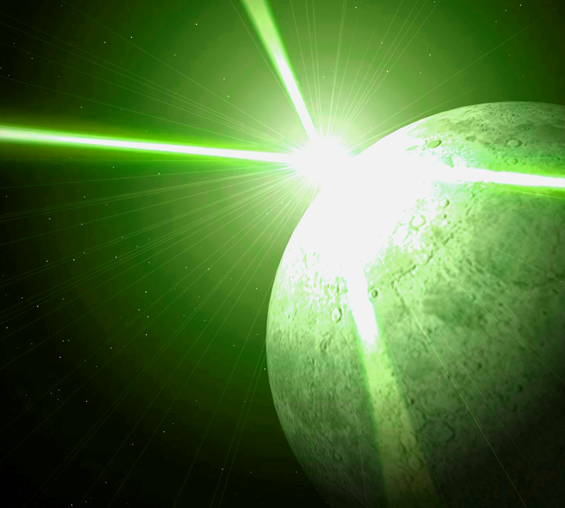
Kružnice, kruh, koule

Slide 2
Kruh, kružnice
Kružnice je množina všech bodů v rovině. Která leží ve stejné vzdálenosti,označované jako poloměr,od pevně daného bodu, zvaného střed S.
S kružnicí úzce souvisí i termín kruh, což je množina bodů složená z kružnice a jejího vnitřního prostoru.
Obsah kruhu S=π · r²
Obvod kruhu a kružnice
o = 2 · π · r

Slide 3
Koule
Koule je souměrná podle středu a každá rovina, která prochází středem S, rozdělí kouli na dvě stejné části. Je dokonale symetrická. Koule vzniká otáčením kruhu kolem své osy.
Objem koule-
Povrch koule- S = 4· π· r²

Slide 4
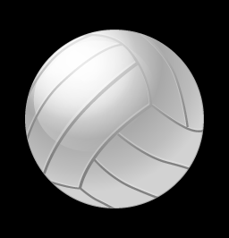
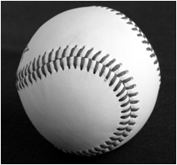
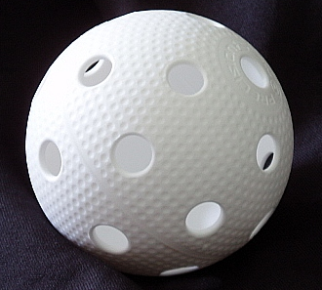
Míčové hry
Baseballový míček
Volejbalový míč
Florbalový míček

Slide 5
Slunce
Je téměř dokonalá koule, bez které by asi těžko existoval život.
Je to nejjasnější těleso na obloze.
Slunce je staré přibližně 4,6 miliardy let.
Slunce je hvězda nejbližší k Zemi, jejíž povrch zásobuje teplem a světlem.
Průměr Slunce je zhruba 1 400 000 km, což činí asi 109 průměrů Země.
Vědci odhadují, že bude svítit ještě asi 5 až 7 miliard let.

Slide 6
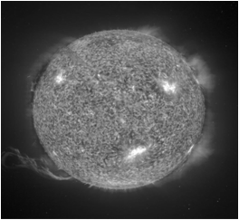
Zatmění Slunce.
Fotografie je pořízena z území Francie.
Sluneční erupce

Slide 7
Tajemné kruhy v přírodě
Záhadný obraz v obilí

Slide 8
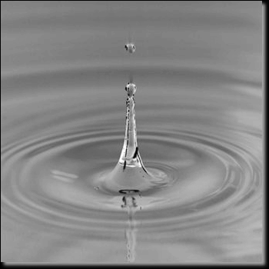
Kapky vody
Kruhy na hladině

Slide 9
Historie kola
Kolo mělo velký význam v rozvoji pozemní dopravy. Kolem roku 3200 př.n.l. mezopotámci upravili kolo s plným diskem, vyrobené spojením tří prken pro použití u jednoduchých vozů. Počátek používání paprskových kol se datuje kolem roku 2000 př.n.l.
O dvě století později je použili Chetité u svých bojových vozů. Jízda na takových vozech se jistě nedá srovnat s jízdou v dnešních automobilech.
Pan John Boyd Dunlop roku 1887 určitě udělal jízdu pohodlnější svým vynálezem pneumatiky.

Slide 10
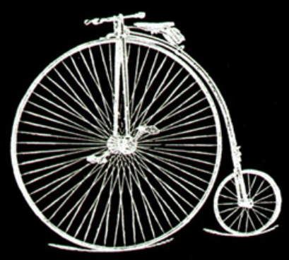
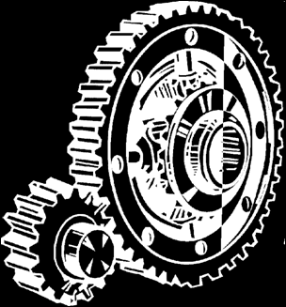
Staré dřevěné kolo
Velocipéd
Moderní pneumatika
Ozubené kolo

Slide 11
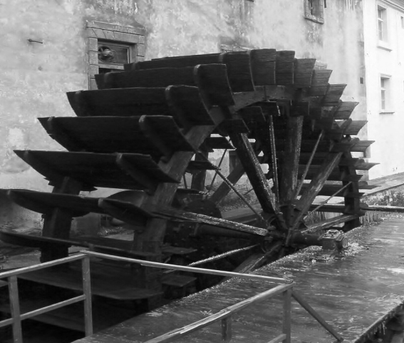
Mlýnské kolo
Nejstarší zmínka o vodním mlýnu je z roku 1931.
Je jedním z nejstarších zařízení k získání energie proudící vody.
Bylo široce využíváno ve starověku, středověku i na počátku novověku, a to především pro pohon vodních mlýnů.
Vodní kolo bývá obvykle vyrobeno z dubového dřeva, po obvodu má řadu dřevěných lopatek nebo kapes
Ukázka mlýnského kola

Slide 12
Závěr
Jak jste mohli vidět, využití kruhu, kružnice a koule má velice široké uplatnění v každé lidské činnosti.

